Slide 1
Альтернативные агрегированные показатели
Региональный семинар по индексам потребительских цен
11-13 сентября 2019 года
Минск, Беларусь
Raj@ssb.no

Slide 2
Альтернативные агрегированные показатели
Базовая инфляция
Постоянный налоговый индекс
Аналитический агрегированный показатель
Региональные показатели

Slide 3
Базовая инфляция
Удаление определенных элементов/групп потребления из ИПЦ
  Изменчивые товары, такие как энергия, овощи, фрукты,
  Табак и алкогольные напитки?
Нет международного консенсуса о том, что исключить
  Уникальная базовая инфляция в каждой стране благодаря национальным спецификациям
Инструмент, типичный для центральных банков

Slide 4
Базовая инфляция, продолжение
Исключить товары/группы потребления в сотрудничестве с Центральным Банком
Перераспределите веса так, чтобы они равнялись 100 или 1000 (или 1)
  В зависимости от того, выражаете ли вы свой вес в процентах или промилле (или в одном)
Агрегировать до всех позиций ИПЦ

Slide 5
Постоянный налоговый индекс
Налоговые ставки остаются неизменными в период наблюдения по сравнению с базисным периодом
Цель: проанализировать влияние измененных налогов, связанных с товарами, путем сравнения с ИПЦ
Квалифицированные пользователи
  Например, Центральные Банки, Министерство финансов, другие государственные органы, профсоюзы, ассоциации работодателей

Slide 6
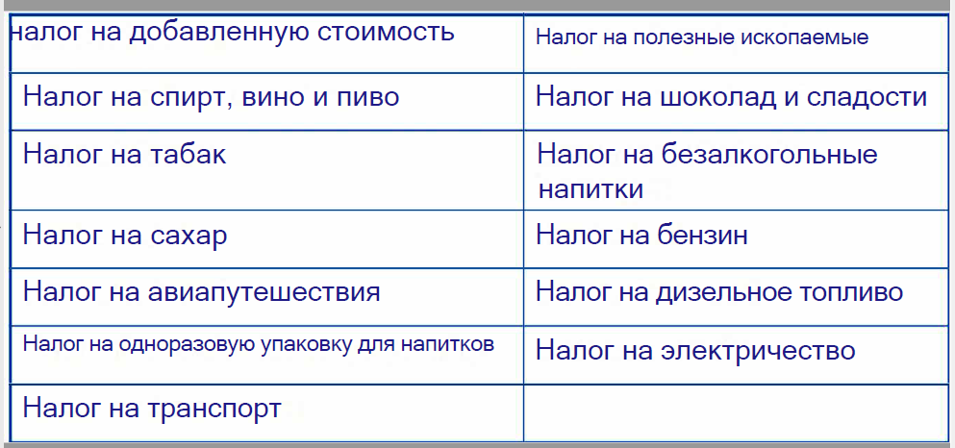
Постоянный налоговый индекс, продолжение
Примеры связанных с товаром налогов

Slide 7
Постоянный налоговый индекс, продолжение
Различные налоговые структуры:
  Адвалорные, например, НДС
  Конкретный налог на товар, например 1 евро от цены
Различные налоговые структуры приводят к тому, что изменения налоговых ставок имеют неодинаковые последствия
Литература для дальнейшего изучения: Руководство по СИПЦ-ПНИ
  http://ec.europa.eu/eurostat/documents/272892/272986/HICP-CT_manual_2009.pdf

Slide 8
Аналитические агрегированные показатели
Группировка наборов товаров по «секторам»
  Например, в товары и услуги
  Например, импортные и отечественные товары
  Например, сельскохозяйственные товары и другие изделия
Анализ основных факторов инфляции
  Например, обесценивание местной валюты может дать более высокую импортную инфляцию
  Повышение зарплат может дать более высокие цены на услуги
Квалифицированные пользователи

Slide 9
Аналитические агрегированные показатели, продолжение
КИПЦ - классификация |  |  |  | Отечественные товары
 |  |  |  | Товары внутреннего сельского хозяйства
КИПЦ | Товар | вес |  | Товар | вес | КИПЦ
0111 | Мука | 0,6 |  | Мука | 0,6 | 0111
01147 | Яйцо | 1,7 |  | Яйцо | 1,7 | 01147
0117 | Огурец | 0,5 |  | Огурец | 0,5 | 0117
КИПЦ | Товар | вес |  | Отечественные товары, кроме: товаров сельского хозяйства
0112 | Колбасы | 2,6 |  | Колбасы | 2,6 | 0112
0213 | Пиво | 10,5 |  | Пиво | 10,5 | 0213
0451 | Электричество | 29,2 |  | Электричество | 29,2 | 0451
 |  |  |  | Импортируемые товары
КИПЦ | Товар | вес |  | Импортируемые сельскохозяйственные товары
0111 | Рис | 0,3 |  | Рис | 0,3 | 0111
 |  |  |  | Импортируемые товары
КИПЦ | Товар | вес |  | Импортированные товары, кроме: сельскохозяйственная продукция
0212 | Красное вино | 5,1 |  | Красное вино | 5,1 | 0212
0312 | Мужской костюм | 1,3 |  | Мужской костюм | 1,3 | 0312

Slide 10
Аналитические агрегированные показатели, продолжение
КИПЦ - классификация |  |  |  | Услуги
 |  |  |  | Услуги, где преобладает предложение рабочей силы
КИПЦ | Товар | вес |  | Товар | вес | КИПЦ
0622 | Стоматологические услуги | 10,2 |  | Стоматологические услуги | 10,2 | 0622
1211 | Парикмахерское дело | 6,7 |  | Парикмахерское дело | 6,7 | 1211
КИПЦ | Товар | вес |  | Услуги с другими важными ценовыми компонентами
0731 | Билеты на поезд | 3,7 |  | Билеты на поезд | 3,7 | 0731
0733 | Авиабилеты | 11,8 |  | Авиабилеты | 11,8 | 0733

Slide 11
Аналитические агрегированные показатели, продолжение
Недостатки:
  Импортные и отечественные товары?
    Сотрудничество со статистикой внешней торговли
  Частично импортный, частично отечественный?
    Например, яблоки, помидоры
  Предложение рабочей силы и другие важные ценовые компоненты?

Slide 12
Региональные показатели
Национальный ИПЦ должен покрывать расходы и цены по всей стране
  Сбор данных о ценах может быть снижен в регионах с редким населением
  Демографические данные могут служить в качестве географических весов в стратификации
Региональные индексы как самостоятельные индексы
  Ценный в понимании того, как инфляция варьируется по всей стране
  Важные различия в региональной инфляции
  Требуются расходы для каждого региона

Slide 13
Региональные индексы – строительство
Близок к построению национального индекса
Относительные показатели изменения цен
Элементарные
агрегированные показатели
Индексы товара
Индексы класса КИПЦ
ИПЦ
Региональные веса слоя
Региональные веса товаров
Региональные веса класса КИПЦ

Slide 14
Региональные индексы – строительство
Малые размеры выборки
Относительные показатели изменения цен
Элементарные
агрегированные показатели
Индексы товара
Индексы класса КИПЦ
ИПЦ
Региональные веса слоя
Региональные веса товаров
Региональные веса класса КИПЦ
Отсутствие региональных расходов и весов слоя

Slide 15
Региональные индексы-ограничения
Малые размеры выборки
  Расширение сбора данных
  Объединение регионов в более крупные области
Некоторые товары доступны не в каждом регионе
  Использование национальных индексов товаров
Отсутствие региональных данных
  Разбивка расходов на региональный уровень требует надежного ОБДХ или других хороших источников
Что такое регион?
  Регион, где происходят расходы?
  Регион, где домохозяйство делает свои закупки
  По аналогии с резидентом против внутреннего подхода

Slide 16
Региональные индексы-ограничения, продолжение
Что такое регион?
  Регион, где происходят расходы?
  Регион, где домохозяйство делает свои закупки?
    Трансграничные покупки, интернет-покупки и т. д.
    По аналогии с резидентом против внутреннего подхода
  Как избежать повторного подсчета расходов?
  Как избежать упущения расходов?

